Slide 1
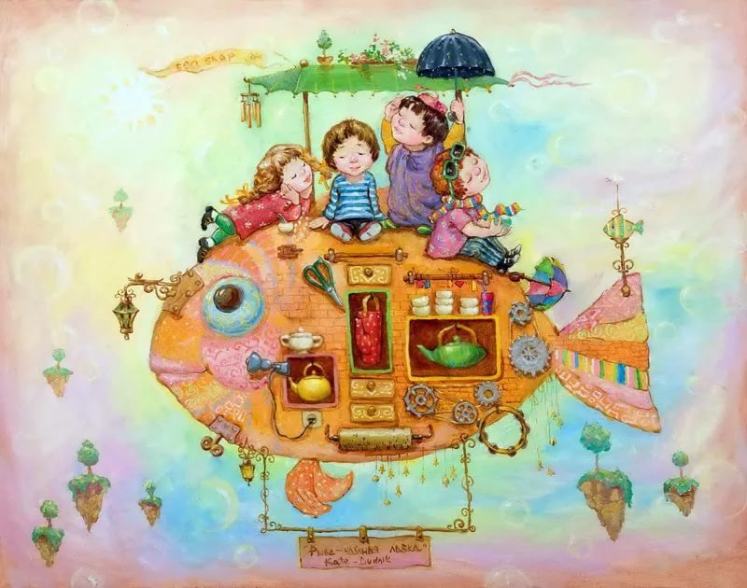
Здравствуйте, ребята!
Продолжаем наше путешествие!

Slide 2
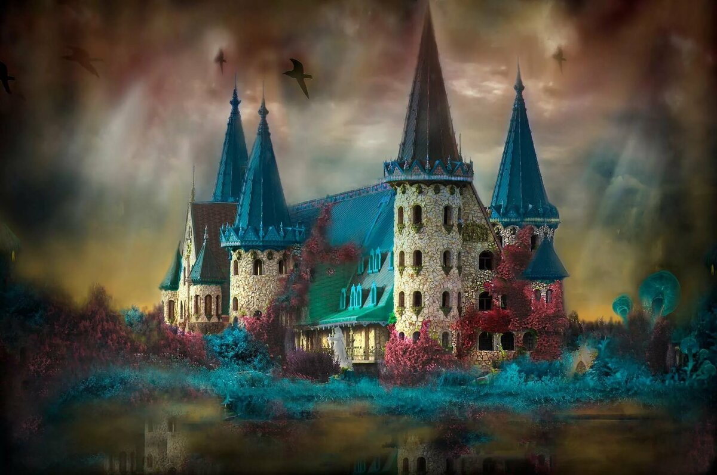
Вот и приехал наш замечательный поезд в волшебную и загадочную страну.
А где же жители?
Почему наши геометрические фигуры никто не встречает?

Slide 3
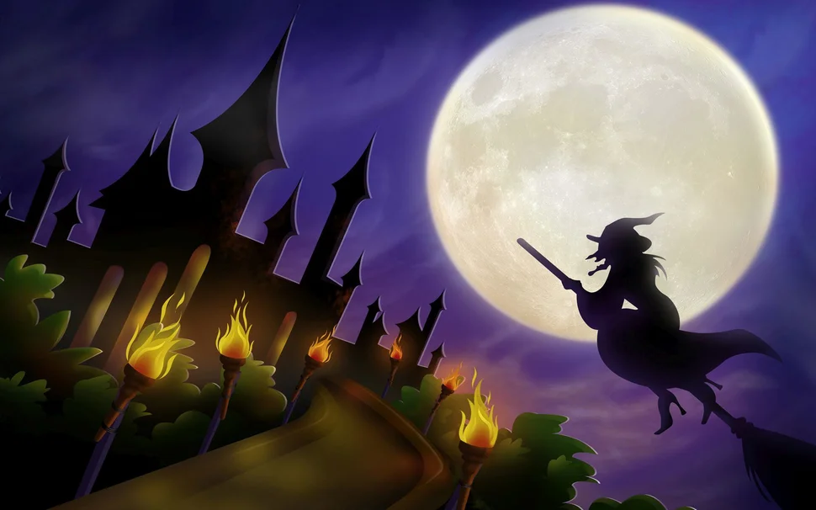
Потому что у жителей этой волшебной страны произошла большая беда…
Злая колдунья заколдовала их.
И теперь они не знают, когда у них утро, день, когда вечер и ночь. Все перепуталось…
Жители чудесной страны очень огорчены этим
Давайте вместе с нашими путешествующими фигурами поможем жителям страны. Нужно назвать ту часть дня, которая показана на картинке.

Slide 4
Мы с вами знаем, что наш день, сутки, состоят из утра, дня, вечера и ночи.
Посмотрите на эту картинку.
Зайчонок проснулся, подтянулся и принимать водные процедуры.
Как вы думаете, когда это бывает? Как называется эта часть суток?

Slide 5
Правильно!
Это утро!
Так давайте все вместе потянемся высоко-высоко к солнышку!

Slide 6
Посмотрите на эту картинку. Зайчата веселятся и играют, поют песни и греются на солнышке.
Как называется эта часть суток?

Slide 7
Верно, у зайчишек день. Они играют, веселятся и высоко прыгают.
Давайте попрыгаем же вместе с ними.

Slide 8
На этой картинке мы видим, что солнышко уже спряталось, в окнах загорелся свет, а зайчик со своими друзьями сел ужинать.
Какая часть суток на этой картинке?

Slide 9
Конечно, это же вечер!

Slide 10
На ночном небе появились звезды и красивая луна. Зайчик почистил зубы, лег в кроватку, обняв свою любимую мягкую игрушку.
Закрыл глазки и отправился в удивительный мир снов.
Давайте теперь назовем эту последнюю часть суток.

Slide 11
Какие вы замечательные, ребята.
Вы помогли зайчикам, жителям чудесной страны, освободиться от колдовства злой волшебницы.

Slide 12
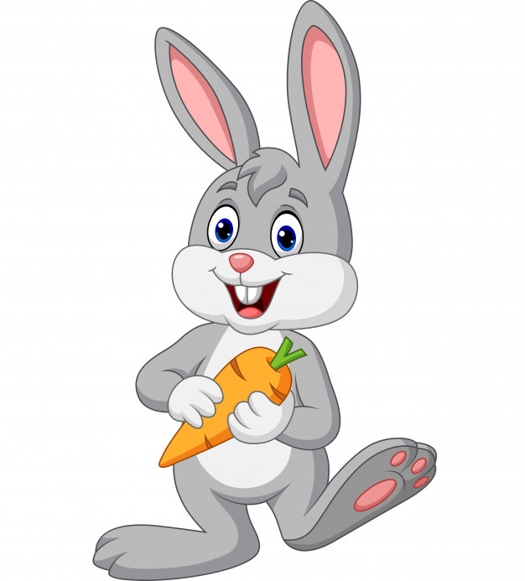
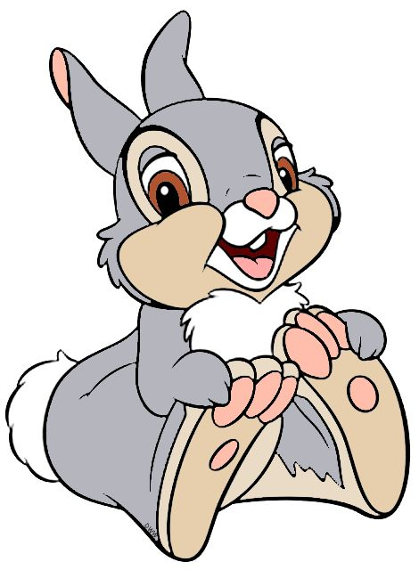
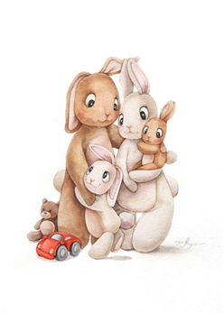
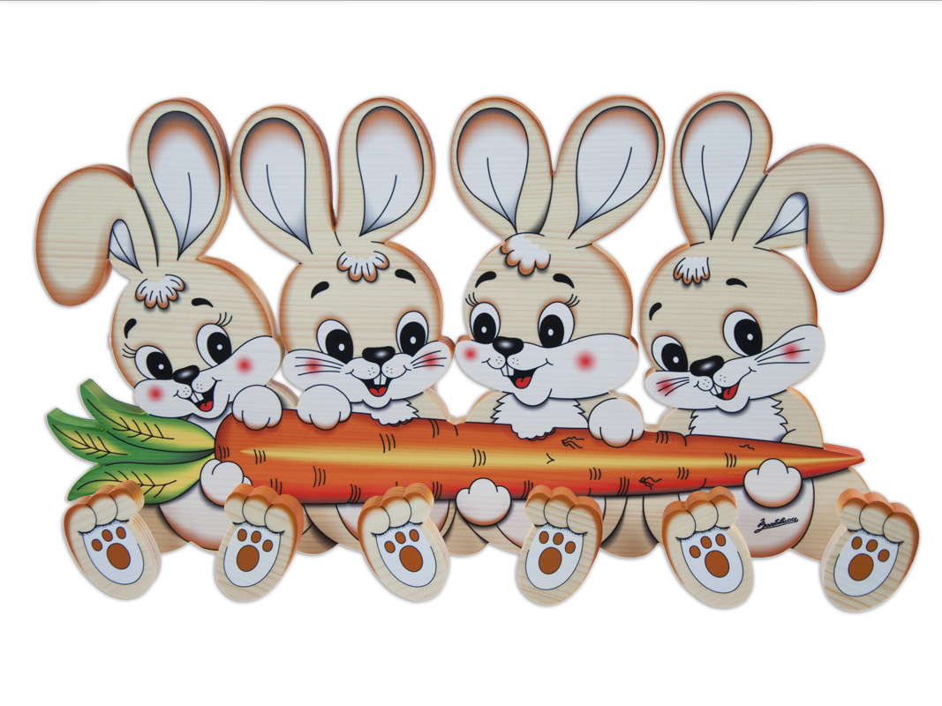
Спасибо большое, друзья. Теперь, благодаря вам, все зайчишки вернулись к своей счастливой и привычной жизни.
Давайте же вместе с зайчиками станцуем и разомнемся.
Повторяйте!

Slide 13
Уважаемые взрослые! Наши малыши могут выполнять игровые задания не более 10 минут, поэтому это путешествие мы рекомендуем разделить на несколько остановок-частей. Благодарим Вас за сотрудничество!

